Slide 1


PHÒNG GIÁO DỤC VÀ ĐÀO TẠO QUẬN LONG BIÊN
TRƯỜNG MẦM NON HOA SỮA
GIÁO ÁN PHÁT TRIỂN NHẬN THỨC
Đề tài: Nhận biết tập nói “ Quả Cam”
Giáo viên : Nguyễn Khánh Ly
Lứa tuổi : Nhà trẻ D2 ( 24 – 36 tháng)
Số trẻ: 15 – 20 trẻ
Thời gian: 15 – 20 phút

Slide 2
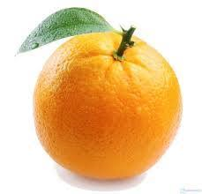
Nhận biết quả cam

Slide 4

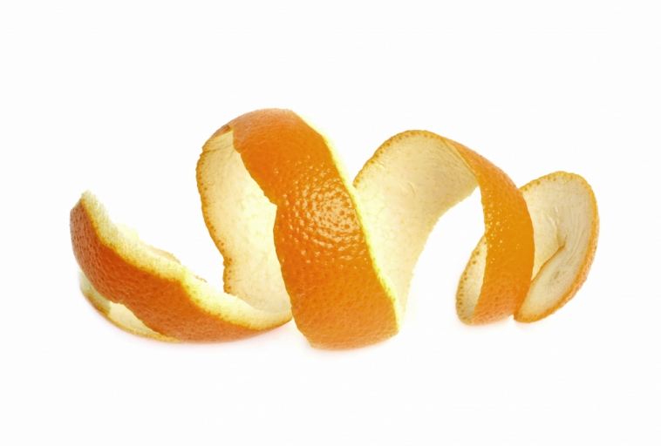
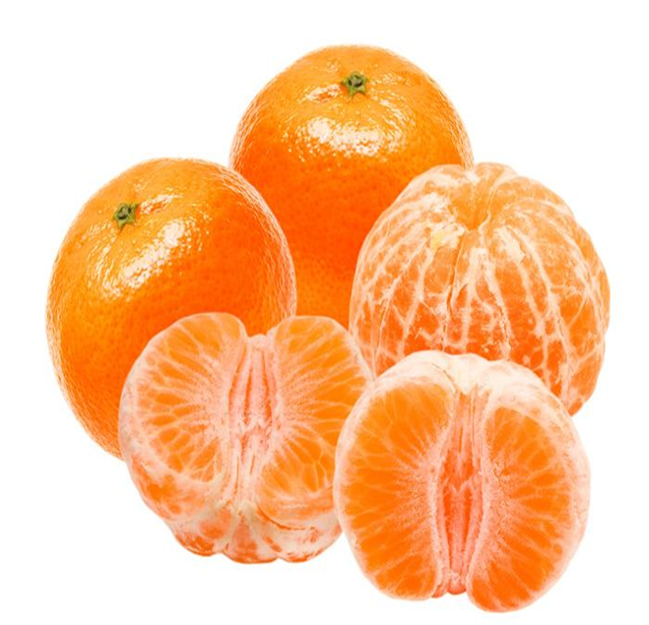

Slide 5
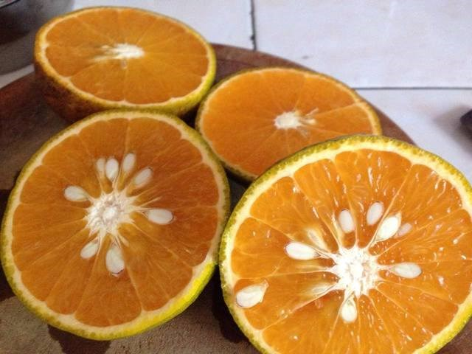

Slide 6

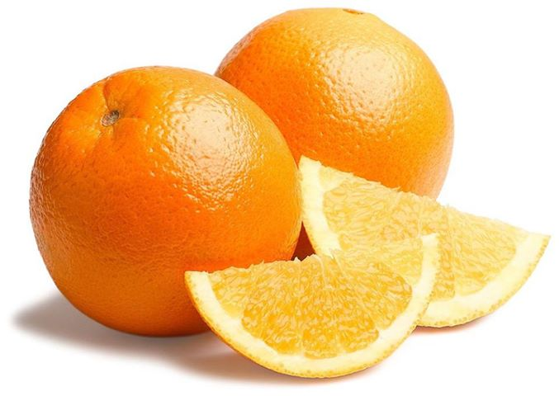

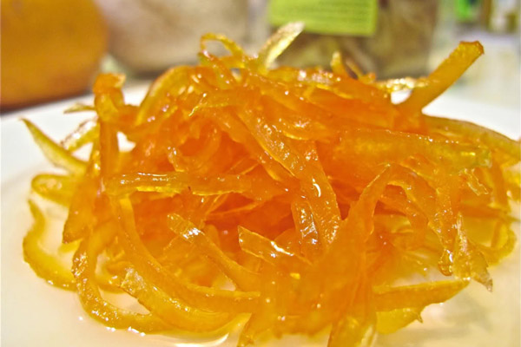
Giáo dục : Lợi ích của quả cam

Slide 7
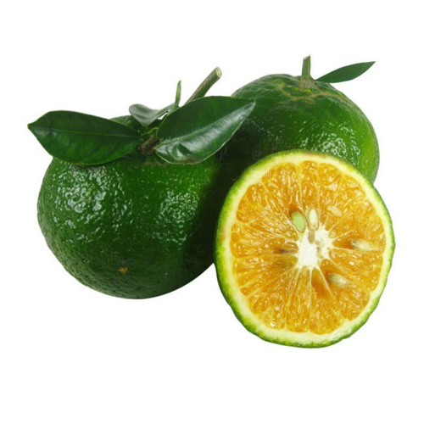
Mở rộng

Slide 8
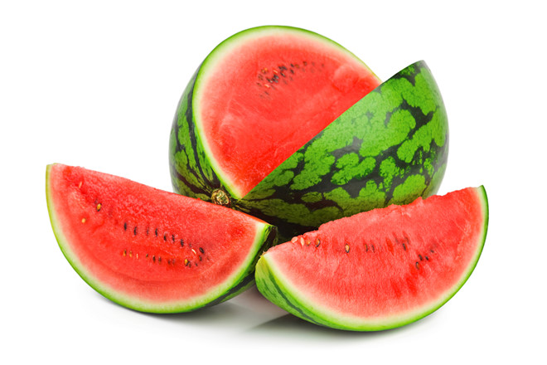

Slide 9
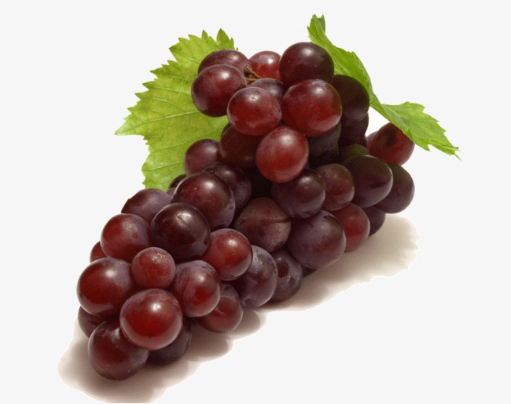

Slide 10
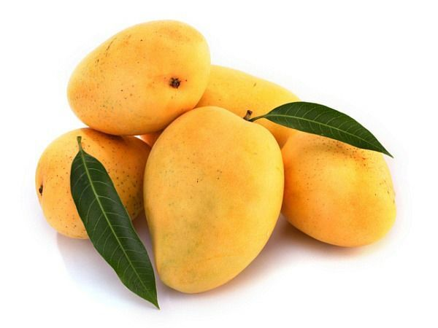

Slide 11



